Slide 1
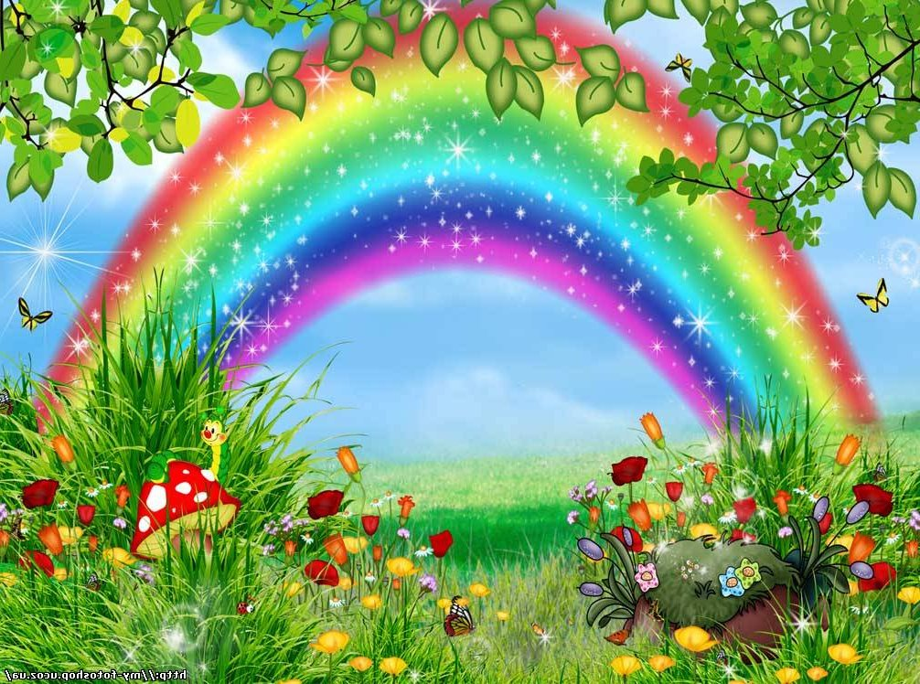
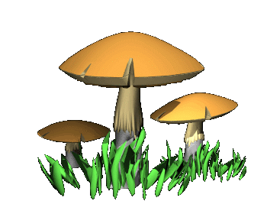
Муниципальное автономное общеобразовательное учреждение
«Средняя общеобразовательная школа №17»
Презентация к уроку литературное чтение
по теме:
«Знакомство с буквой Г,г»
1 класс.
Выполнила: Бабушкина Галина Александровна,
учитель высшей квалификационной категории
г.Тобольск

Slide 2
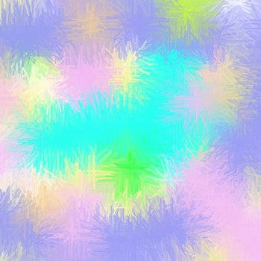
Прозвенел уже звонок
Начинается урок.
В путешествие пойдем,
На полянку попадем.
Слушаем, запоминаем,
Ни минуты не теряем.
Друг другу улыбнитесь
И тихонечко садитесь.

Slide 3
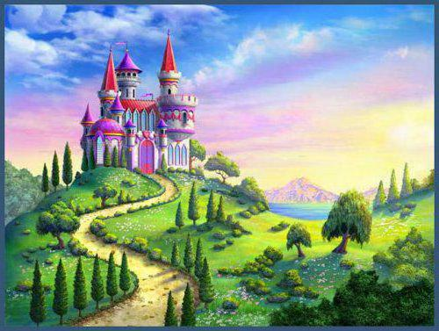
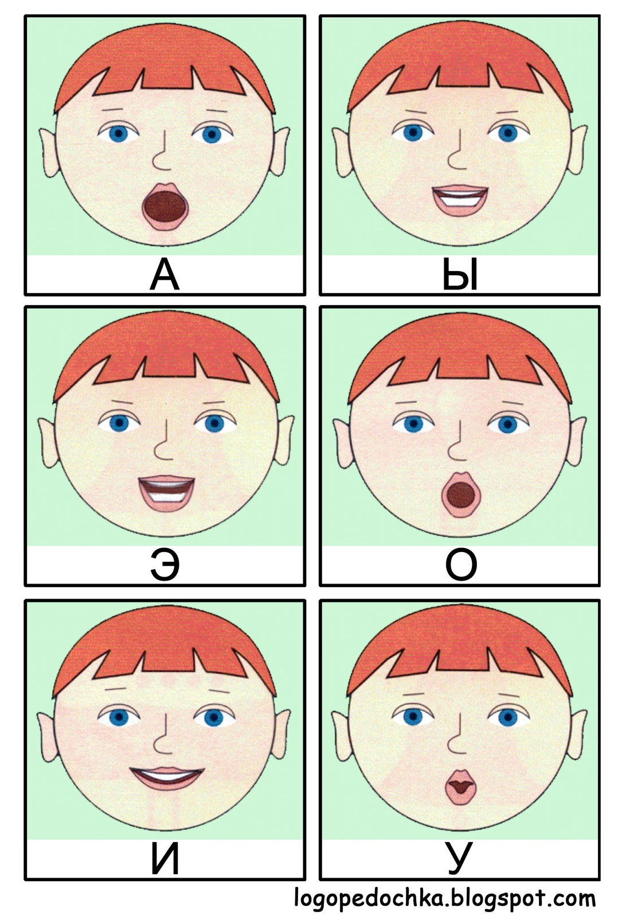

Slide 4
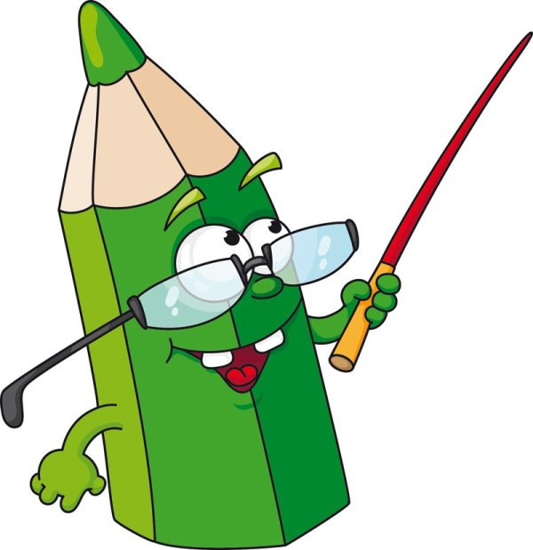
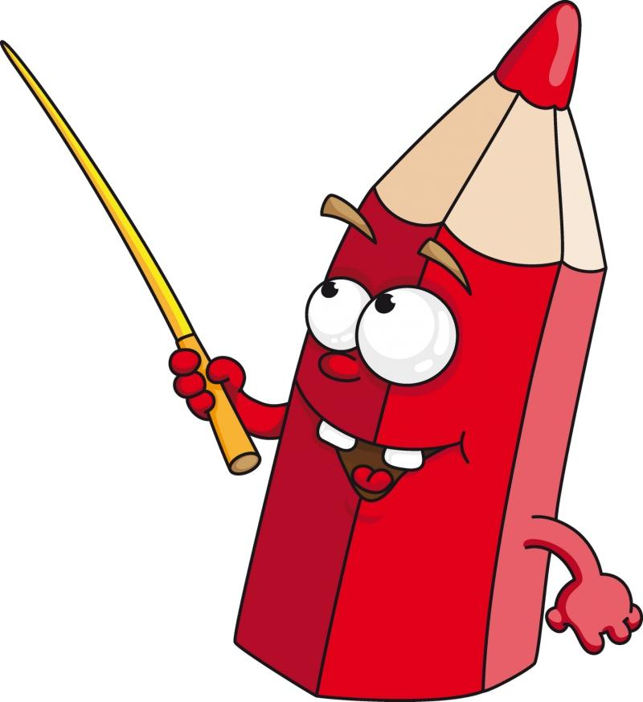

Slide 5
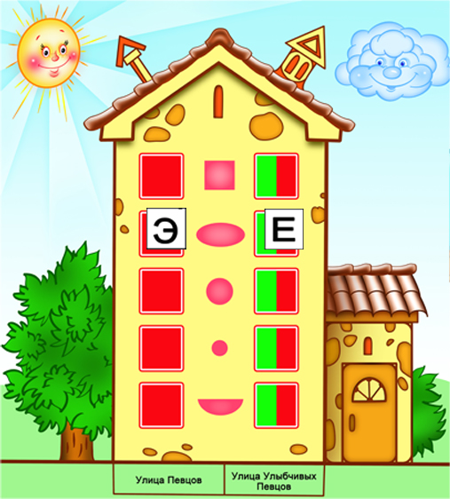
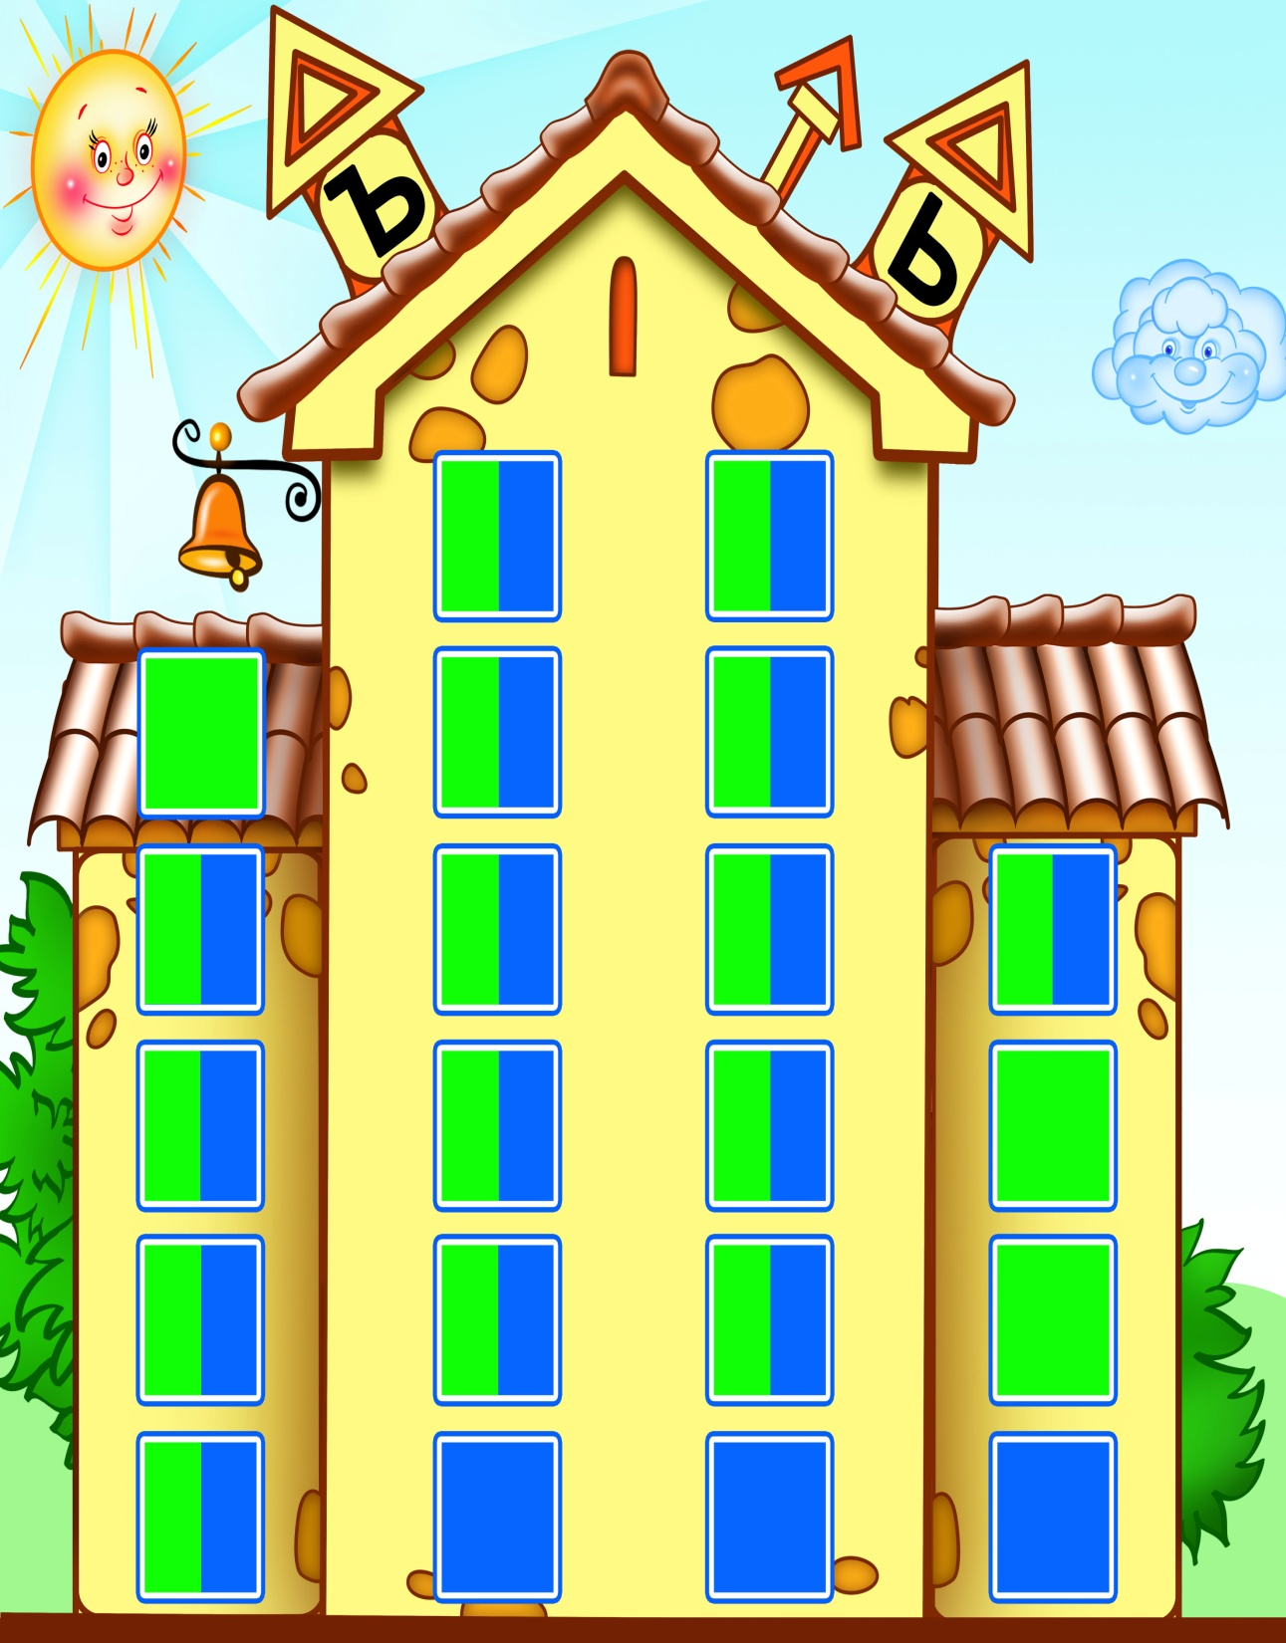

Slide 6
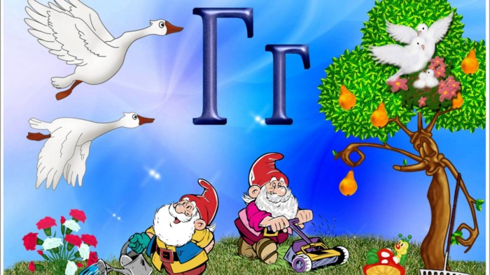

Slide 7
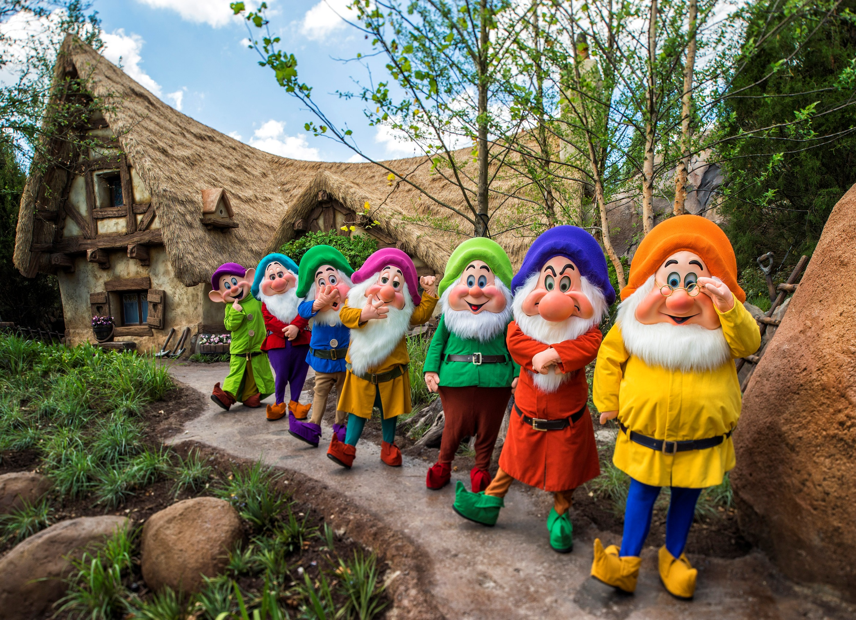

Slide 8
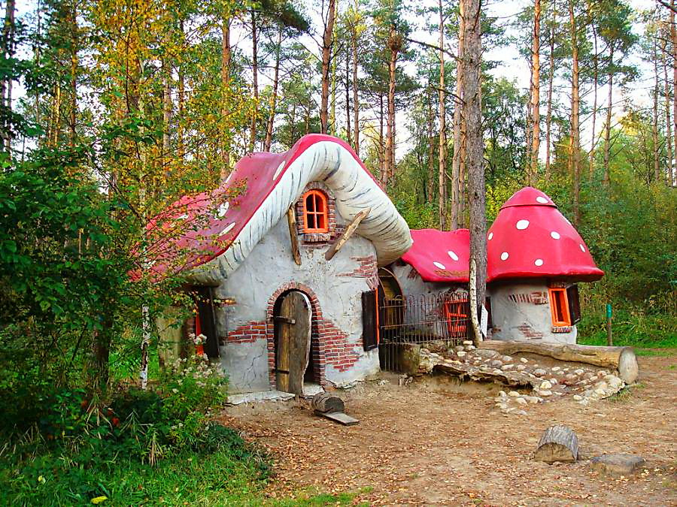
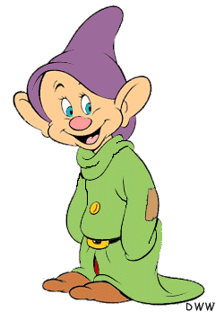
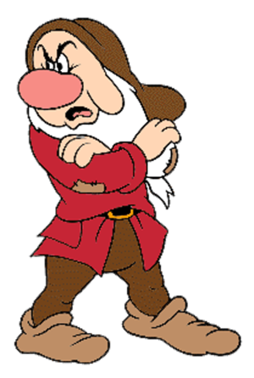
Гена
Гоша

Slide 10
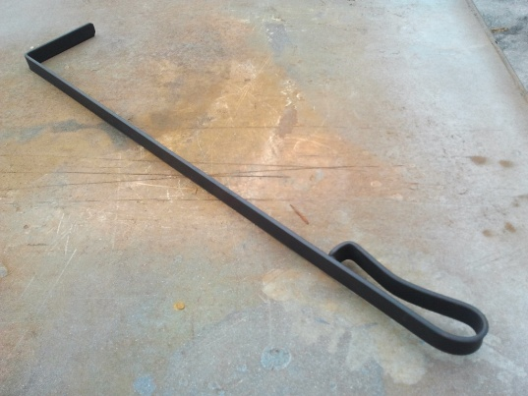
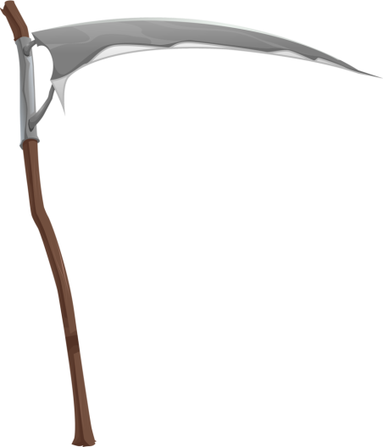
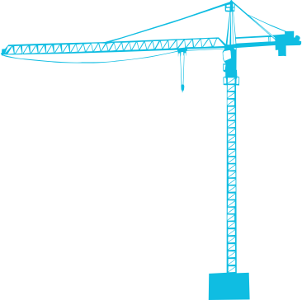
И подобно кочерге,
Корчит спину буква Г.
(А. Шибаев.)
Букву на плече носил,
На лугу траву косил.
(Е. Тарлапан.)
Гриб стоит среди дорожки –
Голова на тонкой ножке.
(С. Маршак.)
Г стоит как великан.
Буква Г – подъемный кран.
(В. Степанов.)

Slide 11
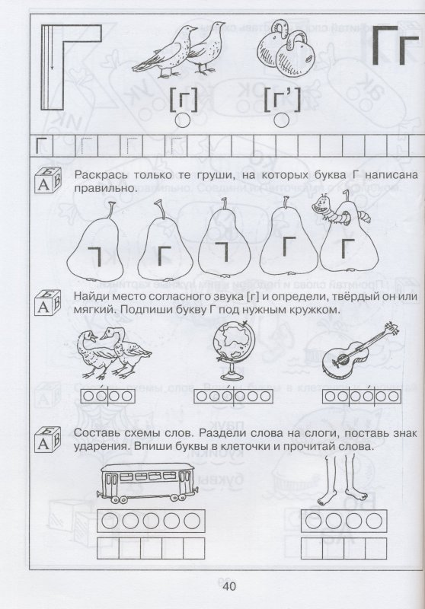

Slide 12
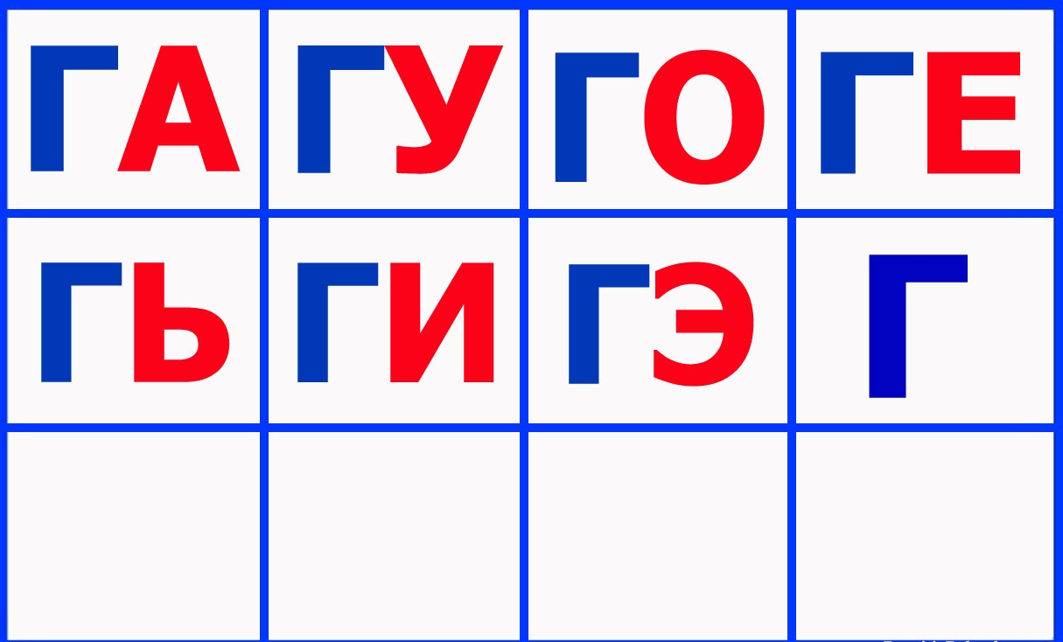
ГЫ ГЯ ГЮ ГЁ

Slide 13
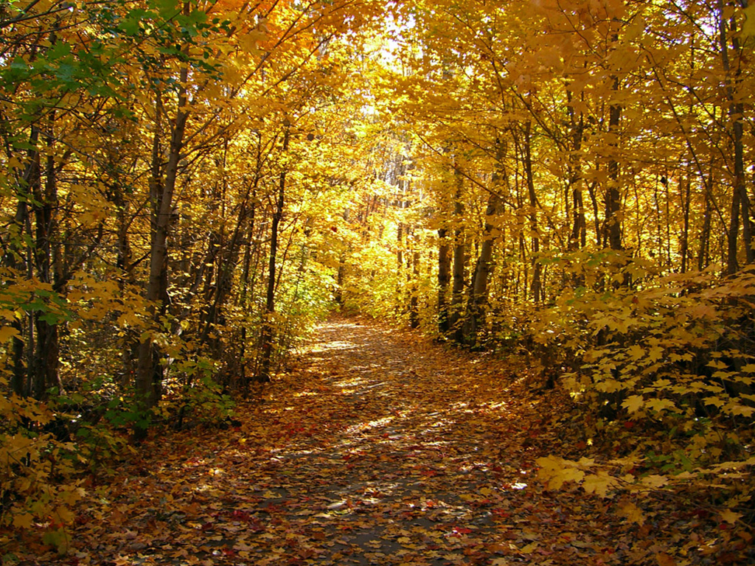

Slide 14
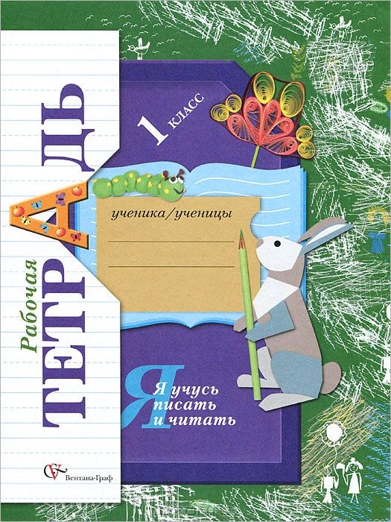
Под сосною у дорожки
Кто стоит среди травы?
Ножка есть, но нет сапожек,
Шляпа есть - нет головы.

Slide 15
Работа в паре

Slide 16
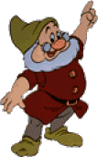
Группа 1 1. Зачеркни букву, отличающуюся от остальных. Г Г П Г Г Г Г Г 2. Прочитай. аг ог уг ыг яг иг ег га го гу гы гя ги ге гаг гок гел гус гын гяд гит куг рог руг мег быг пяг виг зуг зог нго кгу гта гси гсе сгы лгя гри вгу гзя уг-ли газ гра-нит га-зе-та гриб га-зон гал-ка гнев Обведи в кружок все буквы г. На последней строке в дву­сложных словах подчеркни гласные буквы. 3. Из данных слов составь предложение. на, играли, дети, лугу
Группа 2 Прочитай. У гно-ми-ка в ле-су на по-ля-не до-мик. О-ко-ло до-ми-ка рас-тут ге-ор-ги-ны, гвоз-ди-ки, ро-зы, гла-дио-лусы, пио-ны, не-за-буд-ки. В ле-су мно-го ма-ли-ны, го-лу-би-ки, зем-ля-ни-ки и гри­бов. 1. В первом предложении над словами поставь ударение. 2. Подчеркни названия цветов синим карандашом, а названия ягод – красным.

Slide 17
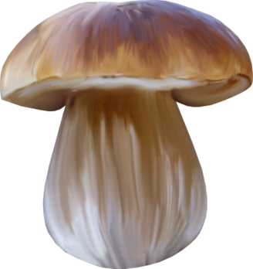
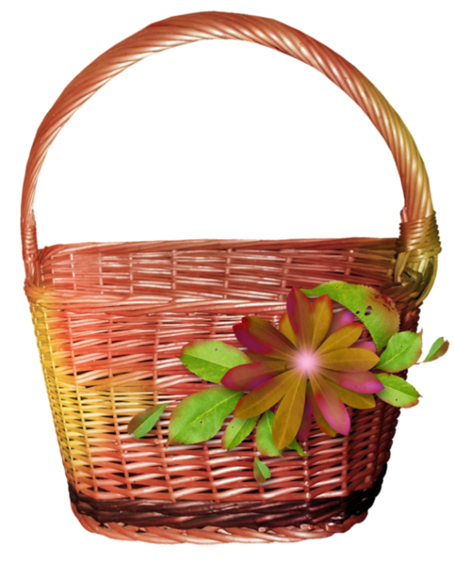
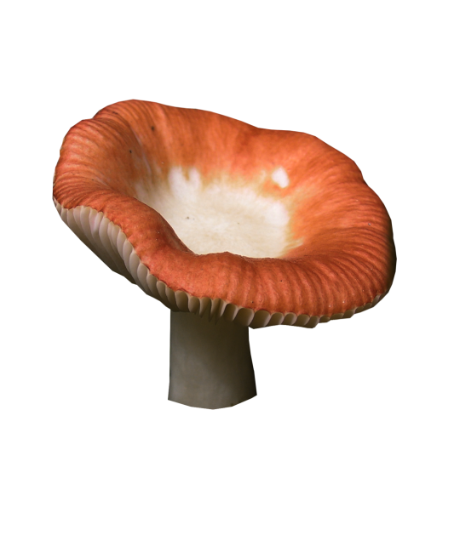
Рефлексия
На уроке было комфортно, работали плодотворно
Ещё придётся потрудиться
Нужна помощь

